Slide 1

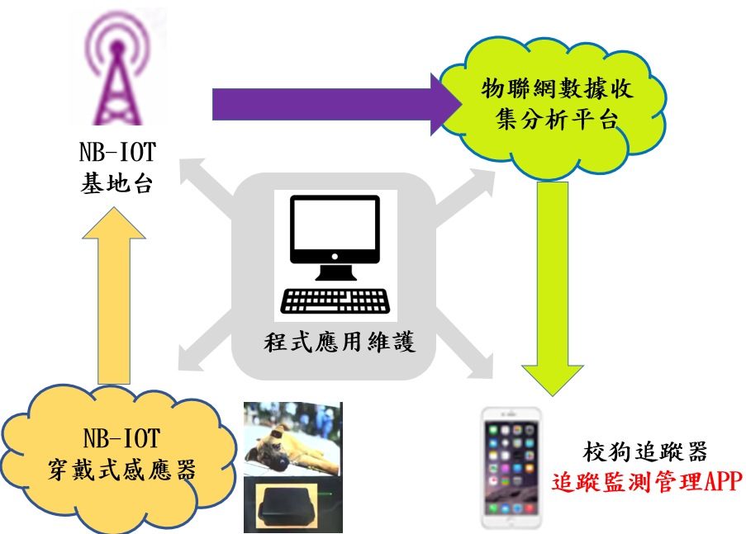
「NB-IoT通訊協定及應用系統」課程模組
期末成果發表會
01
專題題目：校狗追蹤器
張耀中 教授
郭東哲、施雅芸、張家邁、 吳禹亨
製作動機
因為學校很多狗，會在校內亂跑，不管是學餐、711、宿舍、理工學院等等，都會看見校狗跑來跑去，而且狗跑的路線都捉摸不定，有時半夜也會突然亂叫，還會追著腳踏車、汽車跑，非常危險。
為了更能確定校狗的活動路線，並統整其常出沒的地方和時間，同時也能知道狗狗是否安全，因此我們想製作校狗追蹤器。
架構流程圖
功能
1.具有防水、GPS定位系統、攜帶式。
2.高效率的更新系統資料。
3.降低人為處理成本，大多以遠端監控即可。
4.因行為模式種類相似，異常的行為容易偵測。
優點
1.範圍：可以有效的了解校狗的生活範圍。
2.模式：可以歸納出每隻狗的行為模式。
3.對策：可以對狗的不良善行為進行訓練或迴避，以提升校園生活品質。

